Slide 1
STRUKTUR DATA

Slide 2
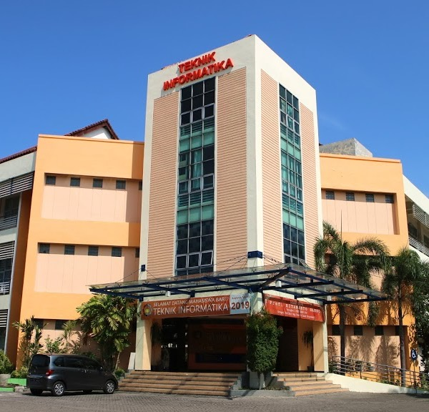
Introduction
STRUKTUR DATA
Dwi Sunaryono Semester Gasal 2021/2022

Slide 3
Agenda
Deskripsi Mata Kuliah
Capaian Pembelajaran
Rencana Pembelajaran
Evaluasi
Referensi
Materi

Slide 4
Deskripsi Mata Kuliah
Matakuliah ini mengajarkan sistem pengorganisasian data pada memori komputer maupun file (berkas) pada suatu media penyimpanan dengan menggunakan struktur data array, struct, tree, dan file menggunakan teknik-teknik seperti stack, queue, dan linked list serta hashing.
Matakuliah ini juga mengajarkan teknik-teknik manipulasi data seperti tambah, hapus, edit, pencarian dan pengurutan, yang dilakukan dengan menggunakan bahasa pemrograman generasi ketiga (Bahasa C).

Slide 5
Capaian Pembelajaran
Mahasiswa diharapkan mampu :
Memahami sistem pengorganisasian data pada memori komputer dan file (berkas) pada media penyimpanan.
Mengimplementasikannya dalam program dengan menggunakan salah satu bahasa pemrograman generasi ke-3 (Bahasa C) untuk membuat berbagai macam struktur data (array, tree, struct) dengan teknik-teknik tertentu (linked list, stack, dan queue) serta manipulasinya (sorting dan searching) secara baik, efisien, dan cepat.

Slide 6
Rencana Pembelajaran
Perkenalan
Perkenalan dan silabus
Aturan praktikum
Refresh Bahasa C
Pengantar Struktur Data, Abstract Data Type (ADT) dan Struct
Pengantar Struktur Data
Pengertian dan cara pembuatan ADT
Pengertian dan pendeklarasian Struct
Struct: add,del,edit & array of struct
Contoh-contoh program

Slide 7
Rencana Pembelajaran
Searching Array
Refresh array
Pengertian searching
Algoritma-algoritma searching : sequential search, binary search
Array slice / explode
Sorting Array
Algoritma-algoritma sorting : bubble sort, selection sort, insertion sort, dan quick sort
Stack dan Queue dengan Array
Pengertian stack, cara pembuatan stack, dan operasi-operasinya pada array
Pengertian queue, cara pembuatan queue, dan operasi-operasinya pada array

Slide 8
Rencana Pembelajaran
Pointer dan Function
Konsep, operator, dan deklarasi
Pointer pada array
Function by value & reference
Single Linked List Non Circular
Single Linked List Non Circular
Insert, update, dan delete
Single Linked List Circular
Insert, update, dan delete
Double Linked List Non Circular
Insert, update, dan delete
Double Linked List Circular
Insert, update, dan delete

Slide 9
Rencana Pembelajaran
Function Recursif dan Graf
Konsep rekursif implementasi Graf serta contoh
Tree
Konsep dan pembuatan
Kunjungan Tree: pre-order, in-order, dan post-order, level-order
Berbagai macam operasi tree

Slide 10
Evaluasi
TTS : 25
TAS : 25
Tes Kecil : 10
Praktikum : 40
Jumlah : 100

Slide 11
Referensi
Moh. Sjukani, Algoritma dan Struktur Data dengan C, C++, dan Java, Mitra Wacana Media, 2005
Dwi Sanjaya, Asyiknya Belajar Struktur Data di Planet C++, PT. Elex Media Komputindo, Jakarta, 2005
Jogianto H.M, Konsep Dasar Pemrograman Bahasa C, Penerbit Andi, 2000
Antonie Pranata, Algoritma dan Pemrograman, J&J Learning Yogyakarta, 2000
Simon Harris and James Ross, Beginning Algorithms, Wiley Publishing Inc., 2006
Dwi Sanjaya, Bertualang dengan Struktur Data di Planet Pascal, J&J Learning Yogyakarta, 2001
Peter Drake, Data Structures and Algorithms in Java, Prentice Hall, 2005
Bambang Hariyanto, Ir, M.T, Struktur Data Memuat Dasar Pengembangan Berorientasi Obyek, Penerbit Informatika Bandung, 2003
Teddy Marcus Zakaria dan Agus Prijono, Konsep dan Implementasi Struktur Data, Penerbit Informatika, Bandung, 2006

Slide 12
Aturan Perkuliahan
Toleransi keterlambatan 10 menit
Handphone di-silent atau dimatikan
Tugas terlambat tidak dinilai
Mencontek, meng-copy mendapat nilai E
Satu orang ketua kelas

Slide 13
Materi

Slide 14
Refresh C++
Bahasa C dibuat pada tahun 1978 untuk Sistem Operasi Unix oleh Bell Labs (Ken Thompson dan Dennis M. Ritchie).
Buku The C Programming Language
Bahasa C merupakan salah satu bahasa pemrograman yang paling sering dipakai oleh pemrogram di seluruh dunia, terutama karena bahasa C memperbolehkan pengakses memori secara manual. (dengan POINTER)
Bahasa C menjadi dasar bahasa C++.
Bahasa C seringkali dipakai untuk membuat bahasa-bahasa pemrograman yang lain.
Distandarisasi ANSI tahun 1989

Slide 15
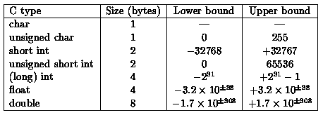
Identifier & Tipe Data C
Identifier adalah pengingat tempat penyimpanan data di dalam memori komputer.
Variabel : bisa diubah
Konstanta : bersifat tetap

Slide 16
Structure of C
#include <….>
#define ….
int coba();
void main()
{
int a;
printf(“Hello, world!\n”);
a = coba();
}
int coba(){
…..
}
Consists mainly of:
Preprocessor Directive
Function Definitions
Data Structures
Code programs
Function Body

Slide 17
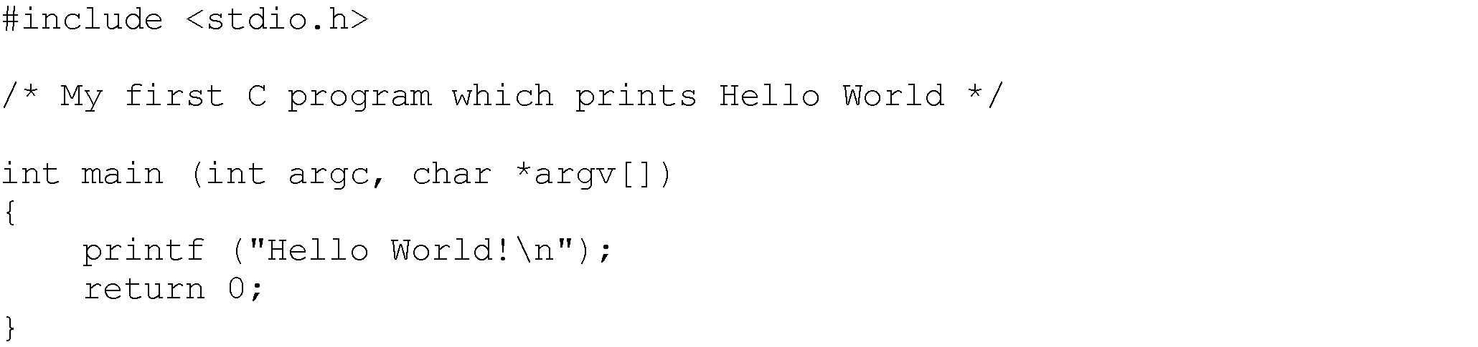
More about Hello World
Preprocessor
Comments are good
main() means “start here”
Library command
Brackets
define code blocks
Return 0 from main means our program
finished without errors

Slide 18
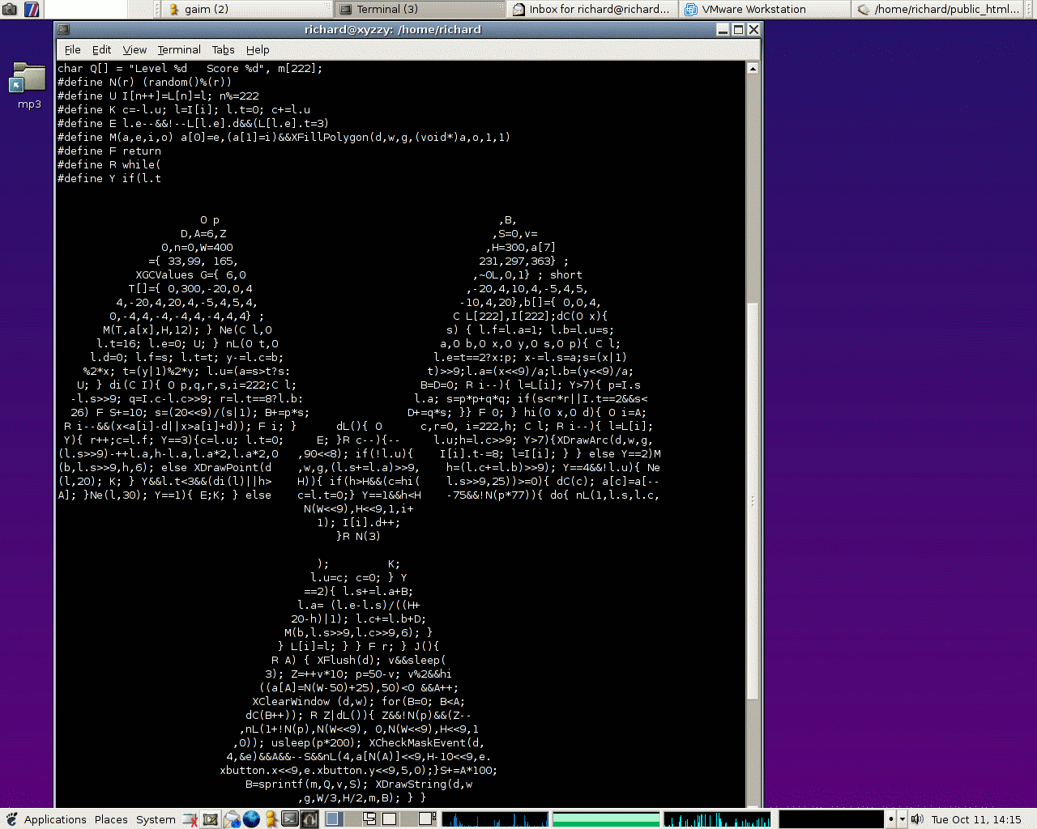

Slide 19
Keywords of C
Flow control (6) – if, else, return, switch, case, default
Loops (5) – for, do, while, break, continue
Common types (5) – int, float, double, char, void
Structures (2) – struct, typedef
Sizing things (1) – sizeof
Rare but still useful types (7) – extern, signed, unsigned, long, short, static, const
Evil keywords which we avoid (1) – goto

Slide 20
Variable
Kita harus mendeklarasikan tipe data setiap variabel pada C.
Setiap varibel punya tipe data dan namanya.
Variabel adalah unik, tidak boleh berupa keyword, dimulai dengan huruf atau underline, maks 32 karakter
int a,b;
double d;
/* This is
a bit cryptic */
int start_time;
int no_students;
double course_mark;
/* This is a bit better */

Slide 21


Pendeklarasian Variabel & Konstanta

Slide 22
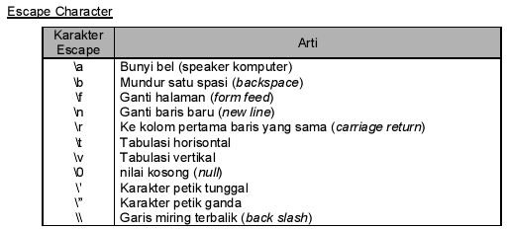
Escape Characters

Slide 23
The char type
char disimpan dalam kode ascii (integer)
Print char dengan %c
char menggunakan single quote
int main()
{
char a, b;
a= 'x'; /* Set a to the character x */
printf ("a is %c\n",a);
b= '\n'; /* This really is one character*/
printf ("b is %c\n",b);
return 0;
}

Slide 24

A short note about ++
int i= 6;
printf ("%d\n",i++); /* Prints 6 sets i to 7 */
++i means increment i then use it
i++ means use i then increment it
Note this important difference
int i= 6;
printf ("%d\n",++i); /* prints 7 and sets i to 7 */
All of the above also applies to --.

Slide 25
Casting
Memaksa suatu tipe data
Tipe data yang serupa
float -> int
Int -> float
Lihat contoh!

Slide 26
Formatting Command Summary
Format Command | Data type | Description
%d | Int | Decimal number
%x | Int | Hexadecimal number
%b | Int | Low byte as binary number
%c | Int | Low byte as ASCII character
%f | float | Floating point number
%s | char array | Char array (string)

Slide 27
Control Structure 1
IF / IF … ELSE
if ( true ) {
DoFirstThing();
DoSecondThing();
};
if ( true )
DoSomething();
else
DoSomethingElse();
SWITCH
switch ( key ) {
case ‘a’:
case ‘A’:
DoFirstThing();
DoSecondThing();
break;
case ‘b’:
DoSomething();
break;
default:
break;
};

Slide 28
Control Structure 2
FOR
int i, j;
for (i=0; i<5; i++)
for (j=5; j>0; j--) {
// i counts up
// j counts down
printf(“%i %j\n”, i, j);
};
The “++” / ”--” is shortcut used to increment / decrement value of int variables
WHILE
int i = 0;
int StayInLoop = 1;
while ( StayInLoop ) {
i+=2;
// Make sure you have
// exit condition!
if ( i > 200 )
StayInLoop = 0;
};
“+=“ increments by n

Slide 29
What is a function?
The function is one of the most basic things to understand in C programming.
A function is a sub-unit of a program which performs a specific task.
We have already (without knowing it) seen one function from the C library – printf.
We need to learn to write our own functions.
Functions take arguments (variables) and may return an argument.
Formal parameter
Actual parameter

Slide 30
Type of function
Void : tidak mengembalikan nilai
Non-void : mengembalikan nilai

Slide 31
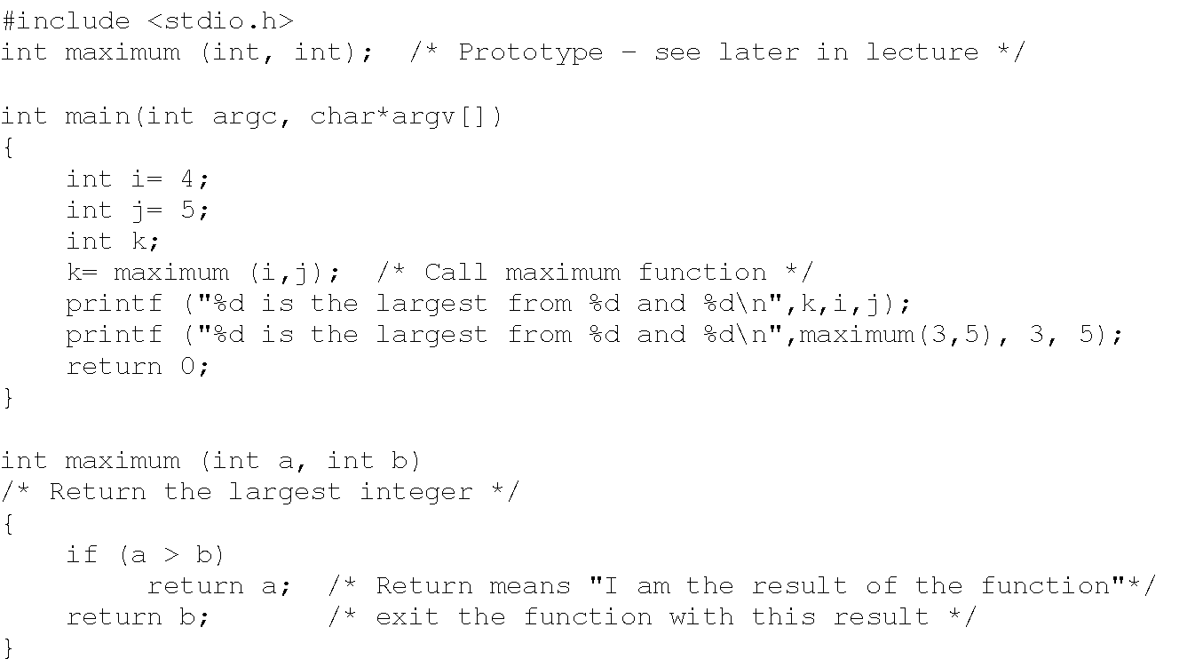
An example function
Prototype the function
Call the function
function header
The function itself

Slide 32
The main Function
function main() dibutuhkan agar program C dapat dieksekusi!
Tanpa function main, program C dapat dicompile tapi tidak dapat dieksekusi (harus dengan flag parameter –c, jika di UNIX)
Pada saat program C dijalankan, maka compiler C pertama kali akan mencari function main() dan melaksanakan instruksi-instruksi yang ada di sana.

Slide 33
int main()
Berarti di dalam function main tersebut harus terdapat keyword return di bagian akhir fungsi dan mengembalikan nilai bertipe data int,
Mengapa hasil return harus bertipe int juga? karena tipe data yang mendahului fungsi main() diatas dideklarasikan int
Tujuan nilai kembalian berupa integer adalah untuk mengetahui status eksekusi program.
jika “terminated successfully” (EXIT_SUCCESS) maka, akan dikembalikan status 0,
sedangkan jika “terminated unsuccessfully” (EXIT_FAILURE) akan dikembalikan nilai status tidak 0, biasanya bernilai 1
Biasanya dipakai di lingkungan UNIX

Slide 34
What is scope variable?
The scope of a variable is where it can be used in a program
Normally variables are local in scope - this means they can only be used in the function where they are declared (main is a function)
We can also declare global variables.
If we declare a variable outside a function it can be used in any function beneath where it is declared
Global variables are A BAD THING

Slide 35
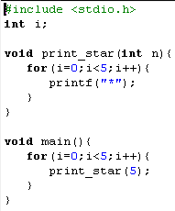
Why Global is Bad?

Slide 36
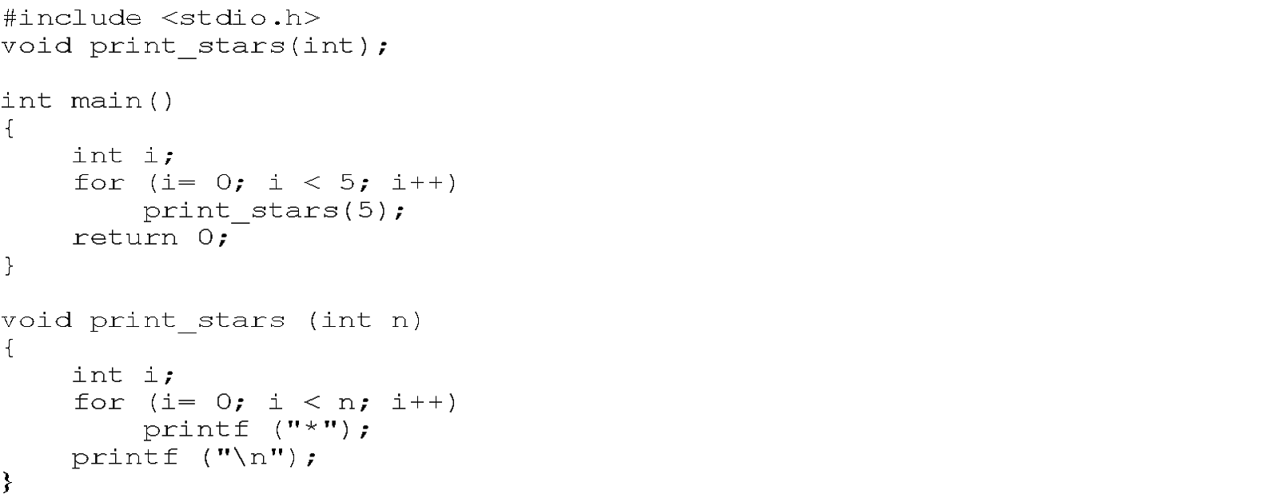
The print stars example

Slide 37
NEXT
Pengantar Struktur Data & Abstract Data Type

Slide 38
PENGANTAR
Bagaimana cara mengatasi masalah implementasi program dengan komputer?
Pemahaman masalah secara menyeluruh dan persiapan data
Keputusan operasi-operasi yang dilakukan terhadap data
Penyimpanan data-data pada memori sehingga tersimpan dan terstruktur secara logis, operasinya efisien
Pengambilan keputusan terhadap bahasa pemrograman mana yang paling cocok untuk jenis data yang ada

Slide 39
Perbedaan Tipe Data, Obyek Data & Struktur Data (1)
Tipe data adalah jenis data yang mampu ditangani oleh suatu bahasa pemrograman pada komputer.
Tiap-tiap bahasa pemrograman memiliki tipe data yang memungkinkan:
Deklarasi terhadap variabel tipe data tersebut
Menyediakan kumpulan operasi yang mungkin terhadap variabel bertipe data tersebut
Jenis obyek data yang mungkin
Contoh tipe data di C? Java? Pascal? .NET?

Slide 40
Perbedaan Tipe Data, Obyek Data & Struktur Data (2)
Obyek Data adalah kumpulan elemen yang mungkin untuk suatu tipe data tertentu.
Mis: integer mengacu pada obyek data -32768 s/d 32767, byte 0 s/d 255, string adalah kumpulan karakter maks 255 huruf
Struktur Data adalah cara penyimpanan dan pengorganisasian data-data pada memori komputer maupun file secara efektif sehingga dapat digunakan secara efisien, termasuk operasi-operasi di dalamnya.

Slide 41
Aktivitas Struktur Data
Di dalam struktur data kita berhubungan dengan 2 aktivitas:
Mendeskripsikan kumpulan obyek data yang sah sesuai dengan tipe data yang ada
Menunjukkan mekanisme kerja operasi-operasinya
Contoh: integer (-32768 s/d 32767) dan jenis operasi yang diperbolehkan adalah +, -, *, /, mod, ceil, floor, <, >, != dsb.
Struktur data = obyek data + [operasi manipulasi data]

Slide 42
Hubungan SD dan Algoritma
Dengan pemilihan struktur data yang baik, maka problem yang kompleks dapat diselesaikan sehingga algoritma dapat digunakan secara efisien, operasi-operasi penting dapat dieksekusi dengan sumber daya yang lebih kecil, memori lebih kecil, dan waktu eksekusi yang lebih cepat.
Tidak semua struktur data baik dan sesuai. Contoh untuk problem data bank: pengupdate-an harus cepat, sedangkan penambahan/penghapusan data boleh lebih lambat.

Slide 43
Ciri Algoritma
Ciri algoritma yang baik menurut Donald E. Knuth:
Input: ada minimal 0 input atau lebih
Ouput: ada minimal 1 output atau lebih
Definite: ada kejelasan apa yang dilakukan
Efective: langkah yang dikerjakan harus efektif
Terminate: langkah harus dapat berhenti (stop) secara jelas

Slide 44
ADT (Abstract Data Type) atau Tipe Data Bentukan
Bahasa pemrograman bisa memiliki tipe data:
Built-in : sudah tersedia oleh bahasa pemrograman tersebut
Tidak berorientasi pada persoalan yang dihadapi.
UDT : User Defined Type, dibuat oleh pemrogram.
Mendekati penyelesaian persoalan yang dihadapi
Contoh: record pada Pascal, struct pada C, class pada Java
ADT : Abstract Data Type
memperluas konsep UDT dengan menambahkan pengkapsulan atau enkapsulasi, berisi sifat-sifat dan operasi-operasi yang bisa dilakukan terhadap kelas tersebut.
Contoh: class pada Java

Slide 45
ADT (2)
Bahasa C memiliki tipe data numerik dan karakter (seperti int, float, char dan lain-lain). Disamping itu juga memiliki tipe data enumerasi dan structure. Bagaimana jika kita ingin membuat tipe data baru?
Untuk pembuatan tipe data baru digunakan keyword typedef
Bentuk umum:
typedef <tipe_data_lama> <ama_tipe_data_baru>

Slide 46
Program
void main()
{
clrscr();
angka umur;
pecahan pecah;
huruf h;
huruf nama[10];
printf("masukkan umur anda : "); scanf("%d",&umur);
printf("Umur anda adalah %d",umur);
printf("\nmasukkan bilangan pecahan : "); scanf("%f",&pecah);
printf("Bilangan pecahan %f",pecah);
printf("\nmasukkan huruf : ");h=getche();
printf("\nHuruf anda %c",h);
printf("\nmasukkan nama : ");scanf("%s",nama);
printf("Nama anda %s",nama);
getch();
}
Contoh:
#include <stdio.h>
#include <conio.h>
typedef int angka;
typedef float pecahan;
typedef char huruf;

Slide 47
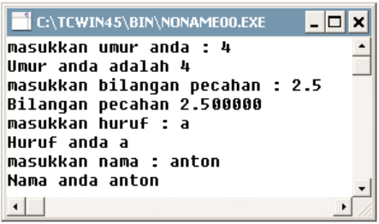
Hasil Program

Slide 48
Stuct
Struct adalah tipe data bentukan yang berisi kumpulan variabel-variabel yang bernaung dalam satu nama yang sama dan memiliki kaitan satu sama lain.
Berbeda dengan array hanya berupa kumpulan variabel yang bertipe data sama, struct bisa memiliki variabel-variabel yang bertipe data sama atau berbeda, bahkan bisa menyimpan variabel yang bertipe data array atau struct itu sendiri.
Variabel-variabel yang menjadi anggota struct disebut dengan elemen struct.

Slide 49
Bentuk Umum
typedef struct <nama_struct> {
tipe_data <nama_var>;
tipe_data <nama_var>;
....
}

Slide 50
Pendeklarasian dan penggunaan Struct (1) (menggunakan typedef)
typedef struct Mahasiswa {
char NIM[8];
char nama[50];
float ipk;
};
untuk menggunakan struct Mahasiswa dengan membuat variabel mhs dan mhs2
Mahasiswa mhs,mhs2;
untuk menggunakan struct Mahasiswa dengan membuat variabel array m;
Mahasiswa m[100];

Slide 51
Pendeklarasian dan penggunaan Struct (2) (tanpa menggunakan typedef)
struct {
char NIM[8];
char nama[50];
float ipk;
} mhs;
Berarti kita sudah mempunyai variabel mhs yang bertipe data struct seperti diatas.

Slide 52
Cara penggunaan struct dan pengaksesan elemen-elemennya
Penggunaan/pemakaian tipe data struct dilakukan dengan membuat suatu variabel yang bertipe data struct tersebut
Pengaksesan elemen struct dilakukan secara individual dengan menyebutkan nama variabel struct diikuti dengan operator titik (.)
Misalnya dengan struct mahasiswa seperti contoh di atas, kita akan akses elemen-elemennya seperti contoh berikut:

Slide 53
Program
Contoh 1
#include <stdio.h>
#include <conio.h>
//Pendeklarasian tipe data baru struct Mahasiswa
typedef struct Mahasiswa{
char NIM[9];
char nama[30];
float ipk;
};
void main(){
//Buat variabel mhs bertipe data Mahasiswa
Mahasiswa mhs;
clrscr();
printf("NIM = ");scanf("%s",mhs.NIM);
printf("Nama = ");scanf("%s",mhs.nama);
printf("IPK = ");scanf("%f",&mhs.ipk);
printf("Data Anda : \n");
printf("NIM : %s\n",mhs.NIM);
printf("Nama : %s\n",mhs.nama);
printf("IPK : %f\n",mhs.ipk);
getch();
}

Slide 54
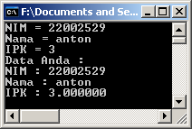
Hasil

Slide 55
Program
#include <stdio.h>
#include <conio.h>
#define phi 3.14
//langsung dianggap variabel 'lingkaran'
struct {
float jari2;
float keliling;
float luas;
} lingkaran;
//fungsi void untuk menghitung luas ingkaran
void luasLingkaran(){
//langsung menggunakan luas lingkaran asli
lingkaran.luas = lingkaran.jari2 * lingkaran.jari2 * phi;
printf("\nLuas lingkaran = %f",lingkaran.luas);
}
//fungsi mengembalikan nilai float untuk menghitung keliling lingkaran
float kelLingkaran(float j){
return 2*phi*lingkaran.jari2;
}
int main(){
clrscr();
printf("Jari-jari = ");scanf("%f",&lingkaran.jari2);
//panggil fungsi luasLingkaran
luasLingkaran();
//panggil fungsi keliling, nilai kembaliannya dikirim ke
//keliling lingkaran asli
lingkaran.keliling = kelLingkaran(lingkaran.jari2);
//tampilkan keliling lingkaran asli
printf("\nKeliling lingkaran = %f",lingkaran.keliling);
getch();
}

Slide 56
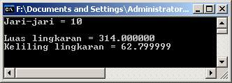
Hasil

Slide 57
Array of
Struct
#include <stdio.h>
#include <conio.h>
typedef struct Date{
int dd;
int mm;
int yyyy;
};
typedef struct Time{
int h;
int m;
int s;
};
typedef struct Login{
int ID;
Date tglLogin;
Time waktuLogin;
};
int main(){
Login user[3];
//3 user
for(int i=0;i<3;i++){
printf("\nUSER ke-%d\n",i+1);
printf("ID : ");scanf("%d",&user[i].ID);
printf("Tanggal Login\n");
printf("Hari : ");scanf("%d",&user[i].tglLogin.dd);
printf("Bulan : ");scanf("%d",&user[i].tglLogin.mm);
printf("Tahun : ");scanf("%d",&user[i].tglLogin.yyyy);
printf("Waktu Login\n");
printf("Jam : ");scanf("%d",&user[i].waktuLogin.h);
printf("Menit : ");scanf("%d",&user[i].waktuLogin.m);
printf("Detik : ");scanf("%d",&user[i].waktuLogin.s);
printf("Terimakasih Atas Pengisiannya\n");
printf("\nData User ke-%d:\n",i+1);
printf("Login ID : %d\n",user[i].ID);
printf("Login Date : %d - %d - %d\n",
user[i].tglLogin.dd,user[i].tglLogin.mm,user[i].tglLogin.yyyy);
printf("Login Time : %d:%d:%d\n",
user[i].waktuLogin.h,user[i].waktuLogin.m,user[i].waktuLogin.s);
}
getch();
}

Slide 58
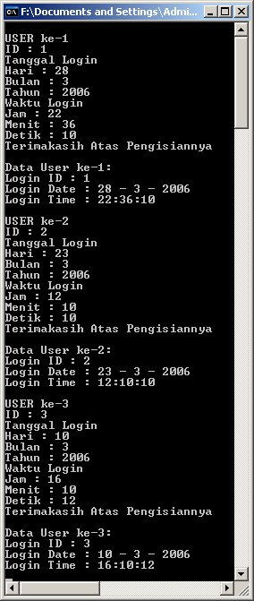
Hasil

Slide 59
LATIHAN
Buatlah program menu yang berisi data-data KTP penduduk yang disimpan dalam array struct 1 dimensi dan dapat dilakukan penambahan data, pencarian data, penampilan data dan penghapusan data.
NEXT : SEARCHING ARRAY

Slide 60
TERIMA KASIH

